Slide 1
L’étrange bibliothèque
Jeu d’évasion du Club de lecture d’été TD
Notes:
Note aux bibliothécaires :
Cliquez sur l’onglet Diaporama, puis sur À partir du début (en anglais : Slide Show, puis From Beginning.)
Si désiré, invitez les enfants à sortir une feuille et un crayon pour résoudre les énigmes.

Slide 2
Quel beau soir d’été! Tu rentres à pied à la maison, après ton cours de natation.
Mais que vois-tu de l’autre côté de la rue? Des enfants grimpent sur une passerelle et entrent dans un drôle de cube. On dirait une petite fusée remplie de livres…
« Bizarre! Je n’avais jamais vu de bibliothèque par ici », penses-tu. « Allons voir ça de plus près. »
À ton tour, tu franchis la passerelle et tu refermes doucement la porte derrière toi. Ding! Une clochette résonne… et la porte disparaît.

Slide 3
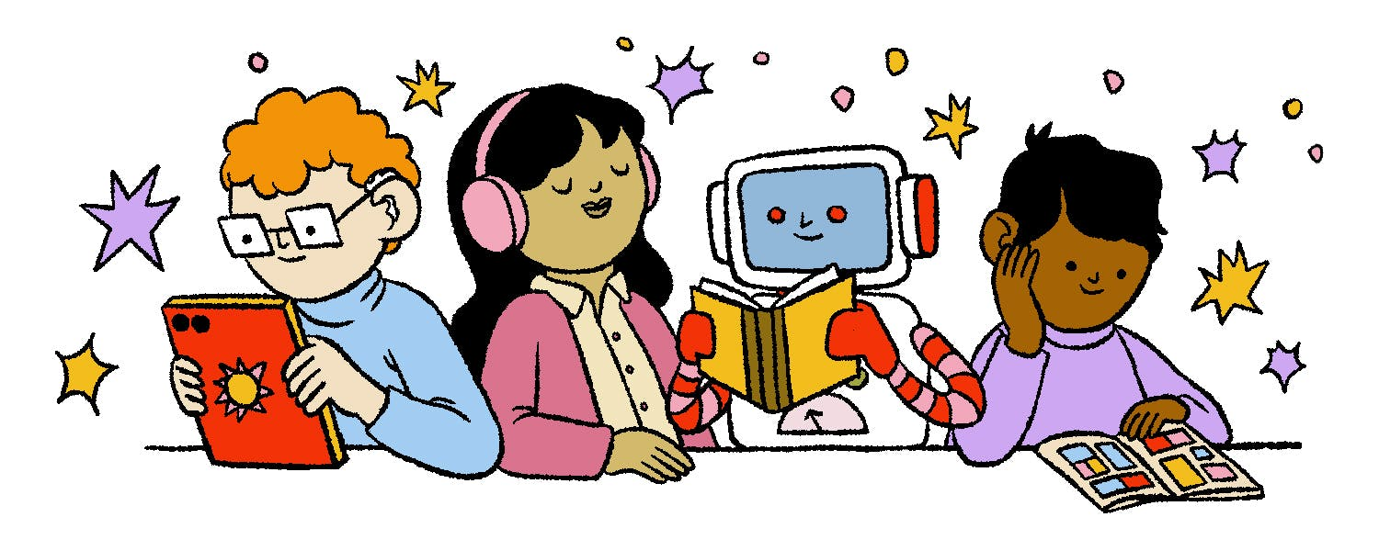
Dans la bibliothèque, pas un bruit. Les enfants lisent. « Où est passée la porte? », leur demandes-tu.
Personne ne te répond… pour une bonne raison : ce ne sont pas de vrais enfants, mais des hologrammes. Sapristi, que se passe-t-il par ici?
Tu traverses la bibliothèque sur la pointe des pieds. Tiens! Voilà un escalier. Tout en bas, un couloir mène jusqu’à une porte où tu lis : ENTREZ. Tu tournes la poignée…

Slide 4
Surprise! Devant toi, une étrange créature fait sa gymnastique. Est-ce un lézard? Et que soulève-t-il à chaque bout de sa barre? On dirait des livres…
« Bonsoir, dit la créature. Bienvenue dans notre bibliothèque spéciale-spatiale. Ici, plus tu lis et plus tu te fais des muscles. N’hésite pas à rester toute la nuit pour t’entraîner. Euh, pour lire, je veux dire! »

Slide 5
« Non merci, réponds-tu. Je dois rentrer chez moi, sinon mes parents vont s’inquiéter. Pouvez-vous m’aider à sortir d’ici? »
« La seule sortie est au bout du couloir, dit la créature. Mais la porte est fermée à clé. Pour l’ouvrir, il faut un code que personne n’a jamais trouvé. Vas-y, et fais vite, car nous allons bientôt nous envoler vers une galaxie éloignée. »
SORTIE
« D’accord, merci! », dis-tu, puis tu cours jusqu’au bout du couloir.

Slide 6
Hé oui! Il y a bel et bien un verrou sur la porte, avec des numéros. À côté, cette énigme :
Trouve les deux nombres manquants dans cette séquence :
tu obtiendras le code pour ouvrir la porte.
90, 85, 75, 60, ___ , ___
Besoin d’un indice? Clique ici
Tu as trouvé la réponse? Clique ici

Slide 7
90, 85, 75, 60, ___ , ___
Les nombres diminuent comme ceci :
D’abord de 5 (pour passer de 90 à 85), puis de 10 (pour passer de 85 à 75), puis de 15 (pour passer de 75 à 60).
Si les deux derniers nombres suivent la même logique, la bonne réponse devrait être…
Besoin d’un autre indice? Clique ici
Tu as trouvé la réponse? Clique ici

Slide 8
Voyons ça de plus près :
90, 85, 75, 60, ___ , ___
Les nombres diminuent comme ceci : d’abord de 5 (de 90 à 85), puis de 10 (de 85 à 75), puis de 15 (de 75 à 60). Tu as remarqué les bonds de 5? 5, 10, 15… Ça veut dire que le prochain nombre devrait diminuer de 20 (Donc 60 – 20 = ?).
Et si on suit la même logique, le dernier nombre devrait diminuer de 25 par rapport au nombre d’avant.
90, 85, 75, 60, ___ , ___
Tu as trouvé la réponse? Clique ici

Slide 9
90, 85, 75, 60, ___ , ___
Clique sur les bons nombres.
50, 35
40, 20
66, 65
30, 10
45, 30
40, 15
75, 90
90, 85
35, 05

Slide 10
Ça n’a pas marché. Voyons ça de plus près :
90, 85, 75, 60, ___ , ___
Les nombres diminuent comme ceci : d’abord de 5 (de 90 à 85), puis de 10 (de 85 à 75), puis de 15 (de 75 à 60). Tu as remarqué les bonds de 5? 5, 10, 15… Ça veut dire que le prochain nombre devrait diminuer de 20. (Donc 60 – 20 = 40).
Et le dernier nombre de la séquence diminuera de 25. (40 – 25 = ?)
90, 85, 75, 60, 40, ___
Tu as trouvé la réponse? Clique ici

Slide 11
Tu entres le code : 4-0-1-5. Clic : la porte s’ouvre. Yé!
Te voilà dans une salle vide… avec une AUTRE porte. Une voix de robot s’échappe d’un haut-parleur et te fait sursauter : « Attention! Pour sortir de la bibliothèque, tu dois maintenant résoudre trois énigmes. Ouvre d’abord cette porte. »
1
Clique ici pour ouvrir la porte
Énigme nº 1

Slide 12
Énigme nº 1
Remets les lettres en ordre pour répondre à cette devinette.
Je ne fais pas de bruit, et pourtant je réveille tout le monde. Qui suis-je?
L
I
O
S
E
L
L
Besoin d’un indice? Clique ici
Tu as trouvé la réponse? Clique ici

Slide 13
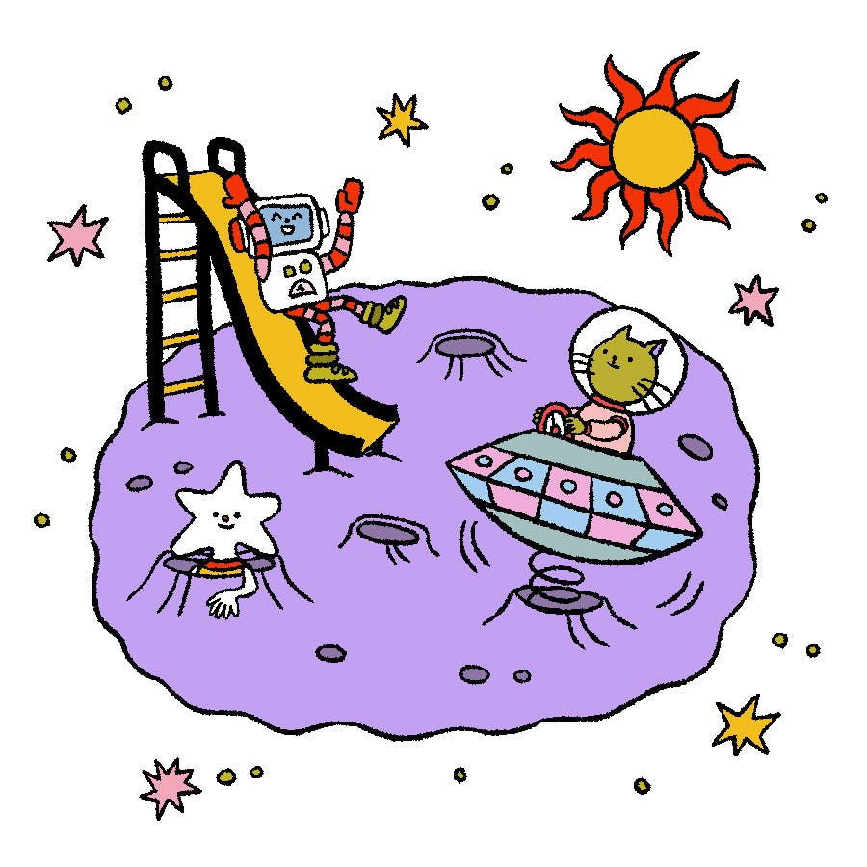
Indice : Regarde bien haut dans le ciel…
Clique ici pour retourner à l’énigme nº 1

Slide 14
« J’ai trouvé! C’est le Soleil! »
« Bravo! répond la voix de robot. Tu peux maintenant ouvrir la porte qui mène vers la deuxième énigme. »
2
Clique ici pour ouvrir la porte
Énigme nº 2

Slide 15
Énigme nº 2
5
20
Qu’est-ce qui est plus grand que la Lune, mais beaucoup moins lourd? Pour connaître la réponse, inscris dans les cases vides la lettre qui correspond à chaque nombre :
1 | 2 | 3 | 4 | 5 | 6 | 7 | 8 | 9 | 10 | 11 | 12 | 13 | 14 | 15 | 16 | 17 | 18 | 19 | 20 | 21 | 22 | 23 | 24 | 25 | 26
A | B | C | D | E | F | G | H | I | J | K | L | M | N | O | P | Q | R | S | T | U | V | W | X | Y | Z
Réponse :
19 | 15 | 14
15 | 13 | 2 | 18 | 5
Tu as trouvé la réponse? Clique ici

Slide 16
« Je le sais : c’est son ombre! »
« Félicitations! » te répond le robot. «Tu peux maintenant franchir la troisième porte et résoudre la dernière énigme. »
3
Clique ici pour ouvrir la porte
Énigme nº 3

Slide 17
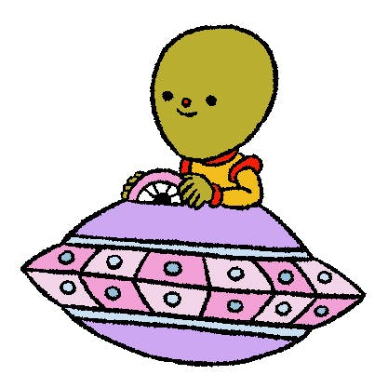
Énigme nº 3
La grille ci-dessous t’aidera à résoudre l’énigme. Associe chaque lettre du haut avec la lettre qui apparaît en-dessous.
V | I | O | Z | P | Y | Q | T
Quelle est la collation préférée des extraterrestres?
N | A | R | S | E | M | U | B
Q | V | P
T | I | O | O | P
Y | I | O | Z
Tu as trouvé la réponse? Clique ici

Slide 18
Tu as la bonne réponse : une barre Mars. Ploc! Une clé tombe du plafond. Enfin, tu peux ouvrir la porte et sortir. Il était temps, car derrière toi le sol se met à trembler, et une voix lance dans un haut-parleur : « 3, 2, 1, décollage! »
« OUF! », dis-tu, et tu files vers la maison.
Ploc!
Clique ici pour sortir
EXIT!

Slide 19
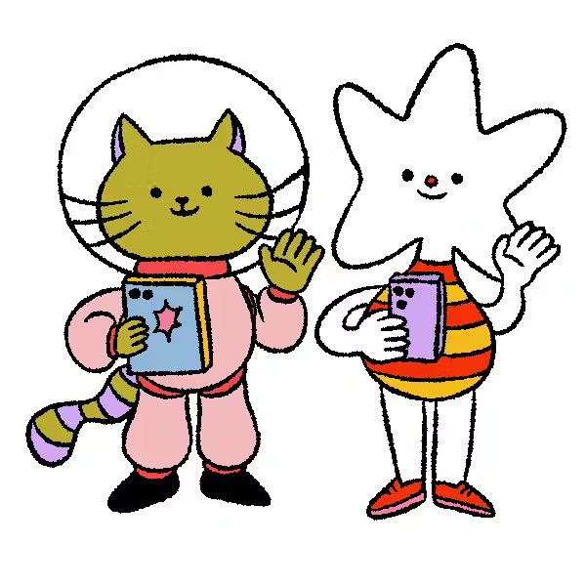
Fin

